Slide 1


Proyecto inskinfim
Autores: Diego Muñoz, Benjamín Pasten y Maximiliano morchio
Docente: Manuel rojas

Slide 2


Introducción
Aquí vamos a hablar del propósito de inskinfim y definir a lo que se quiere llegar con este producto.

Slide 3

Conceptualización
En esta segunda parte vamos a dar a conocer el objetivo de inskinfim y sus objetivos generales de este mismo.

Slide 4


Oportunidad de negocio del producto y/o servicio

Slide 5

Desarrollo del proyecto
Lo que se va a hacer en este punto es como el proyecto inskinfim va a ser fundamentado y los valores de trabajo, además se mencionará que rol tendrá cada integrante.

Slide 6


Propuesta de valor del producto y/o servicio
Ya en este punto se va a evaluar la propuesta y servicio del proyecto

Slide 7
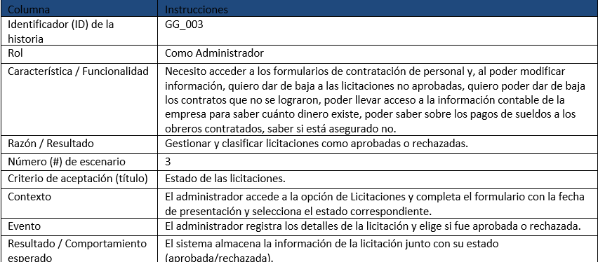
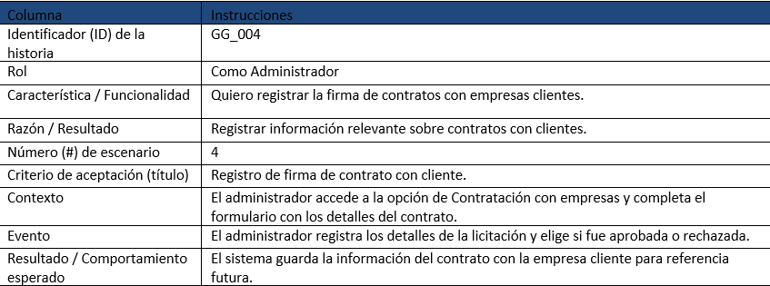
Recopilación y organización de historias de usuario (Gerencia general )
Aquí el rol que se va a tener es el de administrador donde hay 4 historias donde cada una tendrá una característica o funcionalidad distinta.

Slide 8
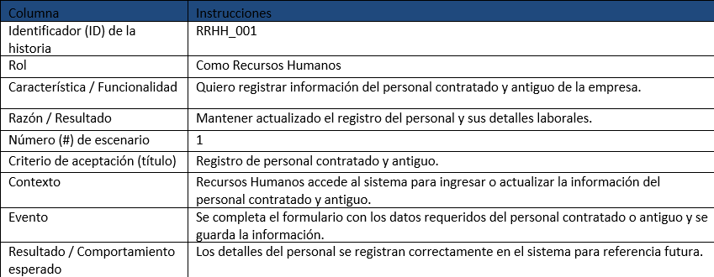
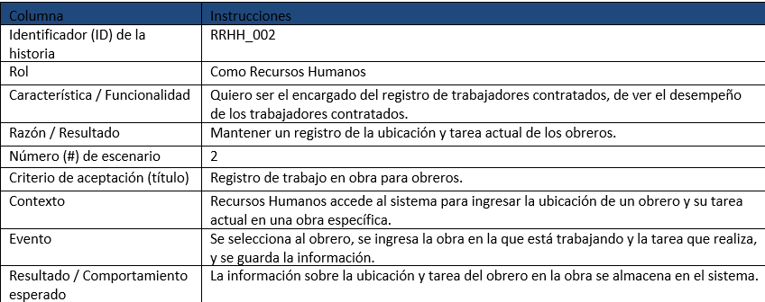
Recopilación y organización de historias de usuario (RR.HH)
A diferencia del anterior aquí tenemos solo 3 historias de usuario (donde solo se mostrarán 2) donde el rol aquí será como recursos humanos.

Slide 9
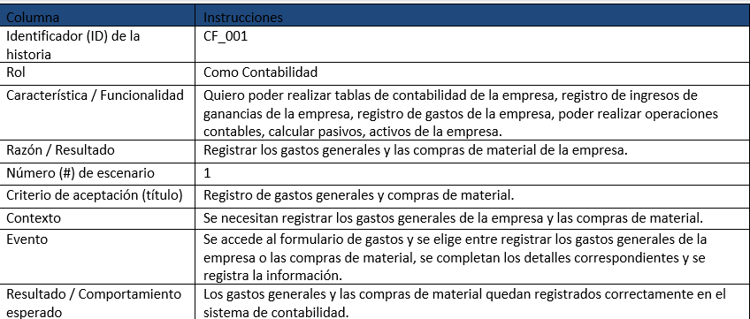
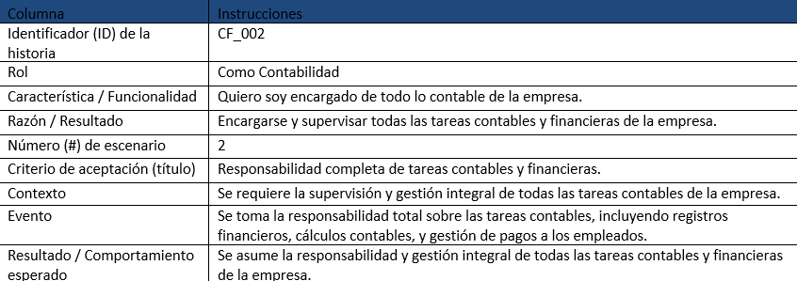
Recopilación y organización de historias de usuario (Centro de distribución )
Aquí tendremos solo 4 historias de usuario (donde solo se mostrarán 2) donde el rol de esta historia de usuario vendría siendo como centro de distribución .

Slide 10
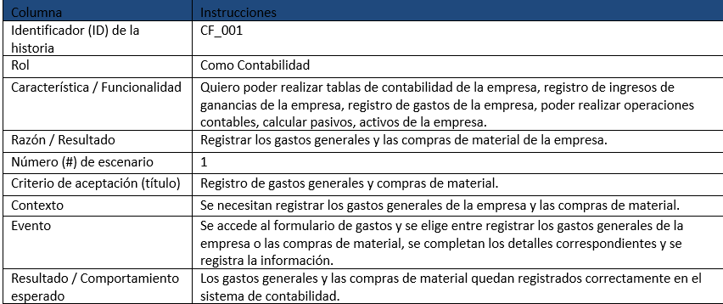
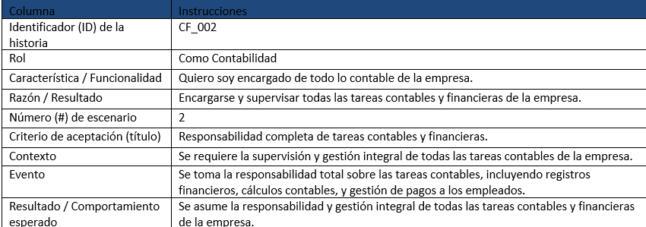
Recopilación y organización de historias de usuario (Finanzas y contabilidad )
Aquí tendremos solo 3 historias de usuario (donde solo se mostrarán 2) donde el rol de esta historia de usuario vendría siendo como contabilidad.

Slide 11

Propuesta al mercado

Slide 12
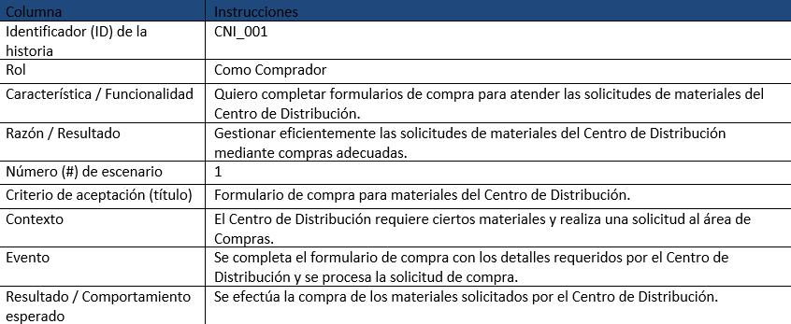
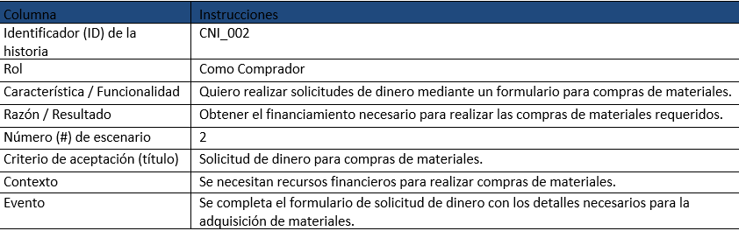
Recopilación y organización de historias de usuario (Compras internacionales)
Aquí tendremos solo 3 historias de usuario (donde solo se mostrarán 2) donde el rol de esta historia de usuario vendría siendo como comprador.

Slide 13

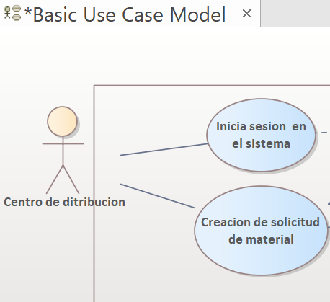
Casos de uso de alto nivel

Slide 14
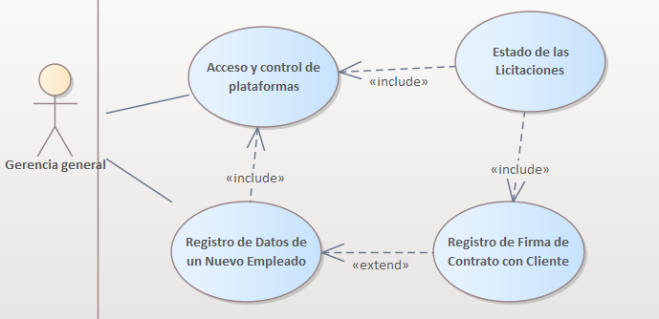
Casos de uso a nivel detallado

Slide 15

Conclusión

